Slide 1
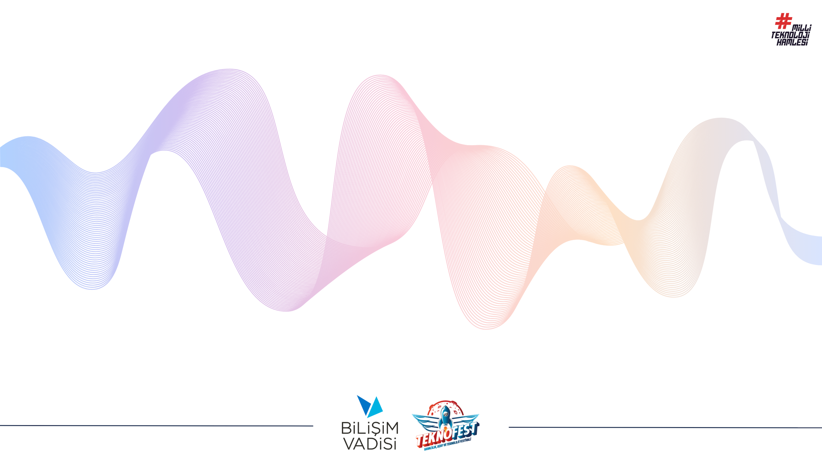
TÜRKÇE
DOĞAL DİL İŞLEME
YARIŞMASI
<SERBEST KATEGORİ>
Phorcys
8 - 9 Ağustos 2024

Slide 2
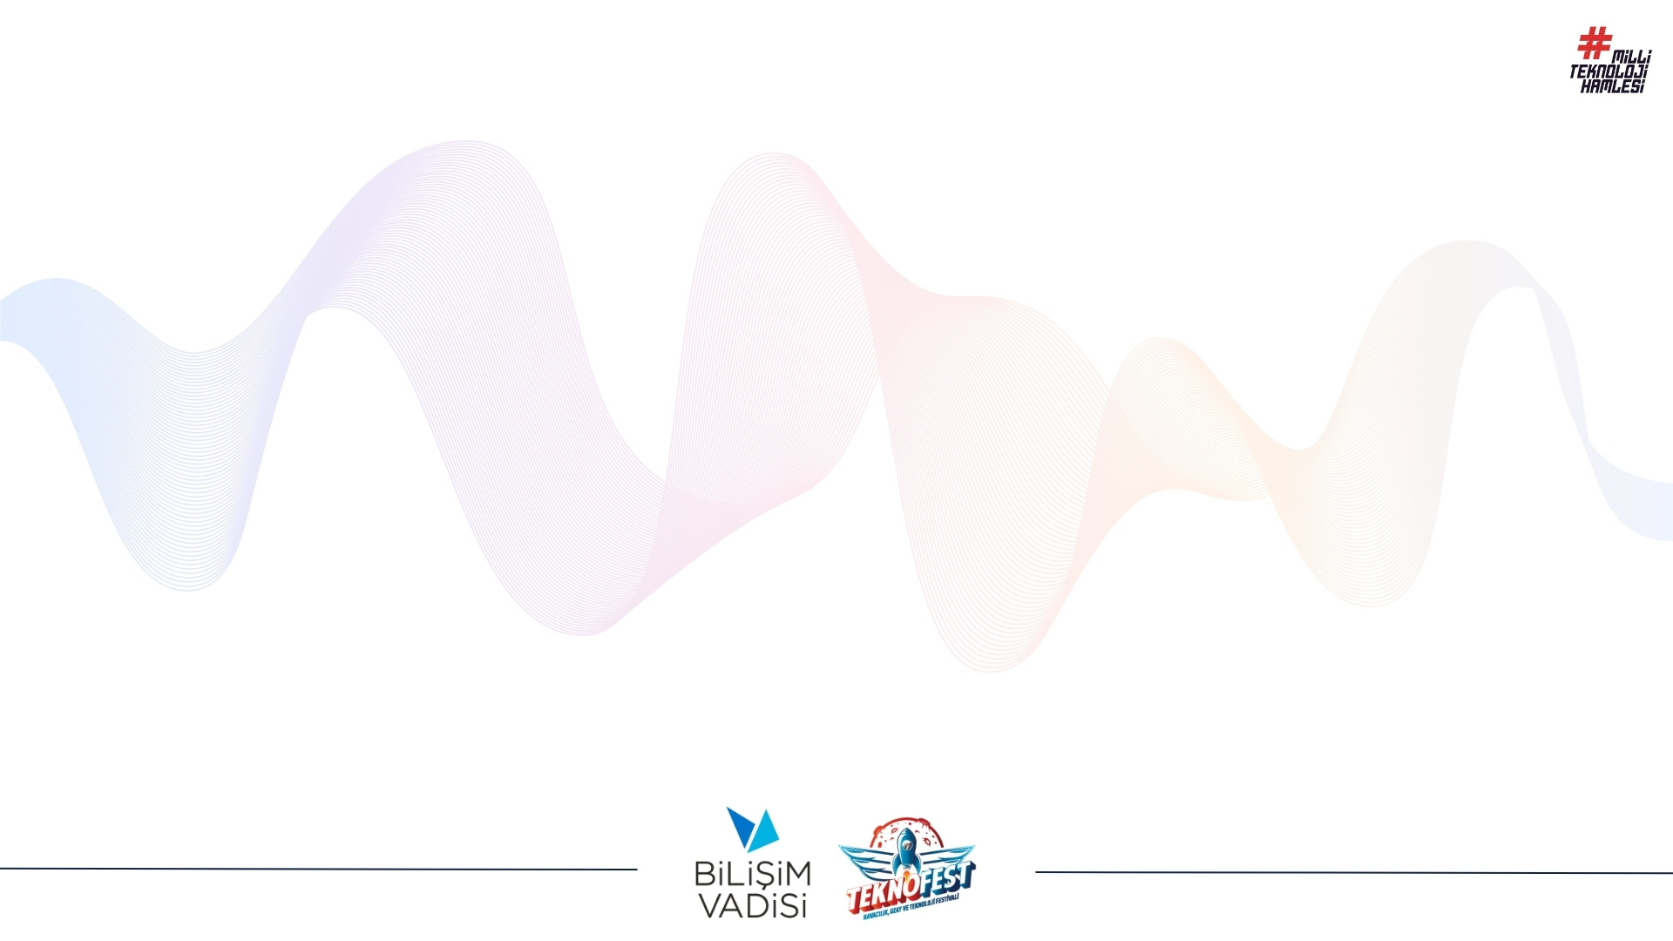
<EKİBİMİZ>
İbrahim Ünlü: Edebiyat Öğretmeni-Danışman
Mesut Aktaş: Proje Geliştirilmesi

Slide 3
<PROJENİN TANIMI>
Projemizin temel amacı herkesin kullanabilmesi için doğal dil işleme yöntemlerini kolaylaştırmaktır. Bunun için basit, anlaşılır ve kolay araçlar oluşturduk.

Slide 4
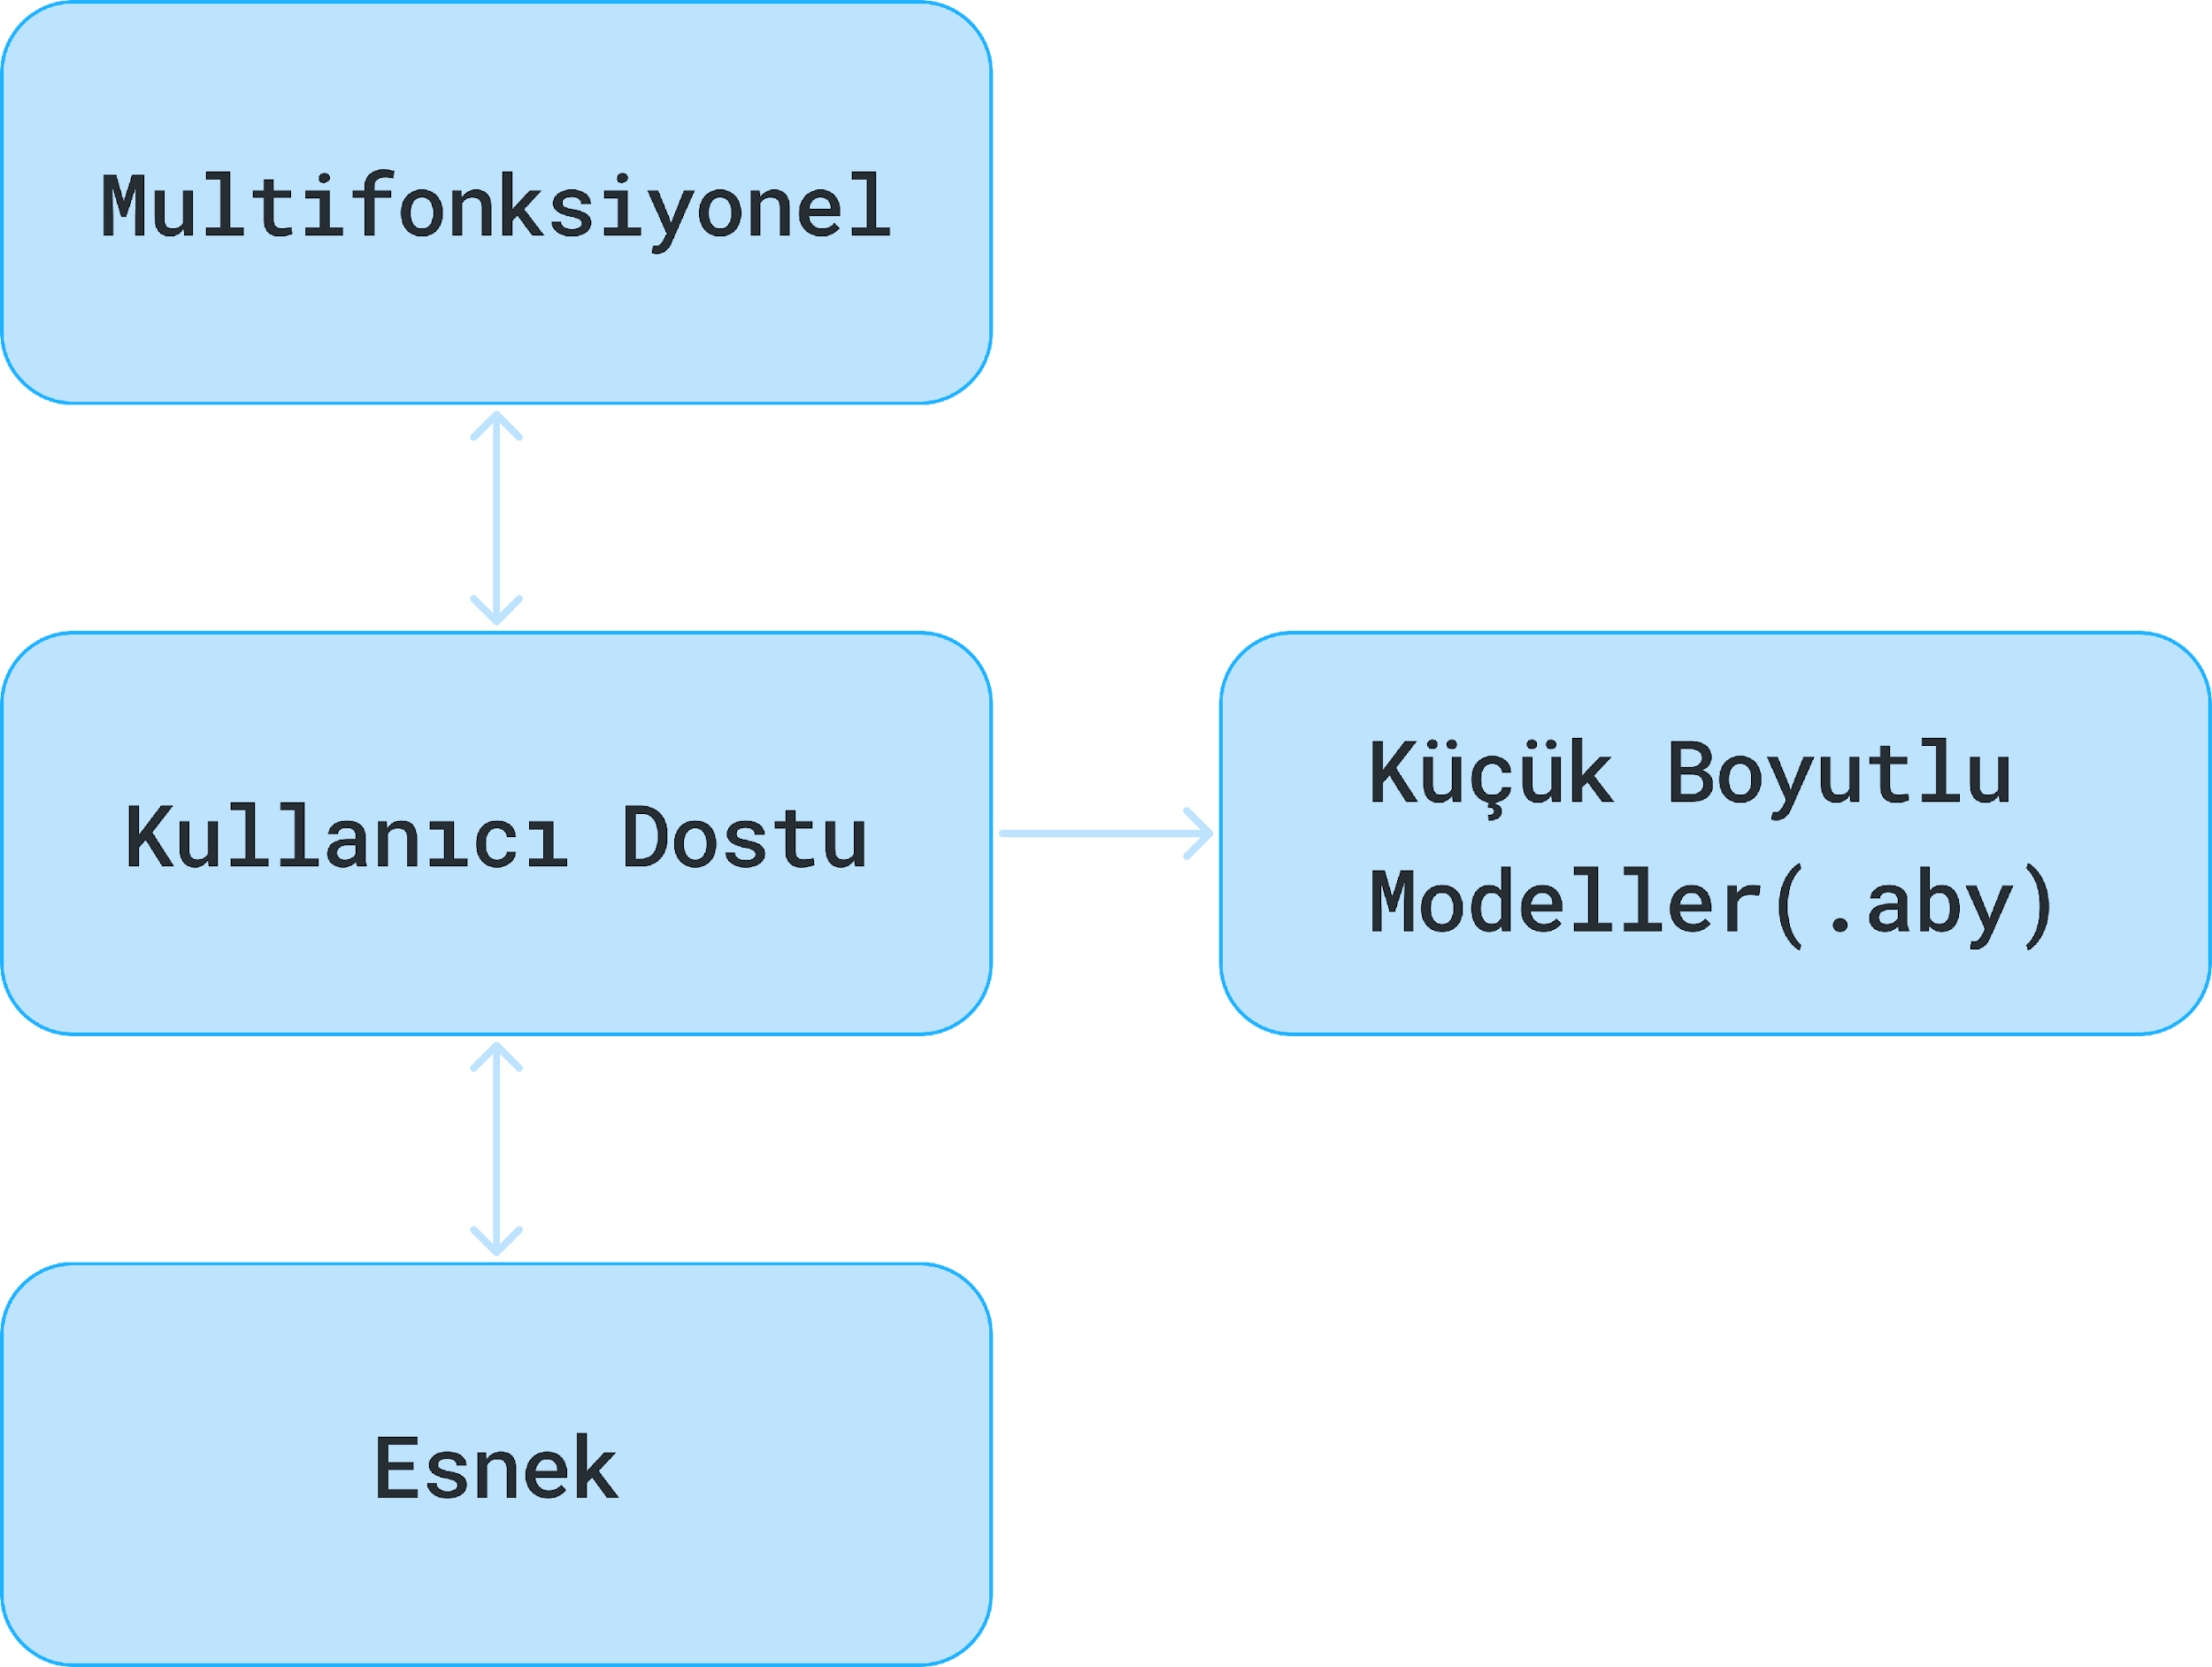
<PROJENİN SAĞLADIĞI ÇÖZÜM>

Slide 5
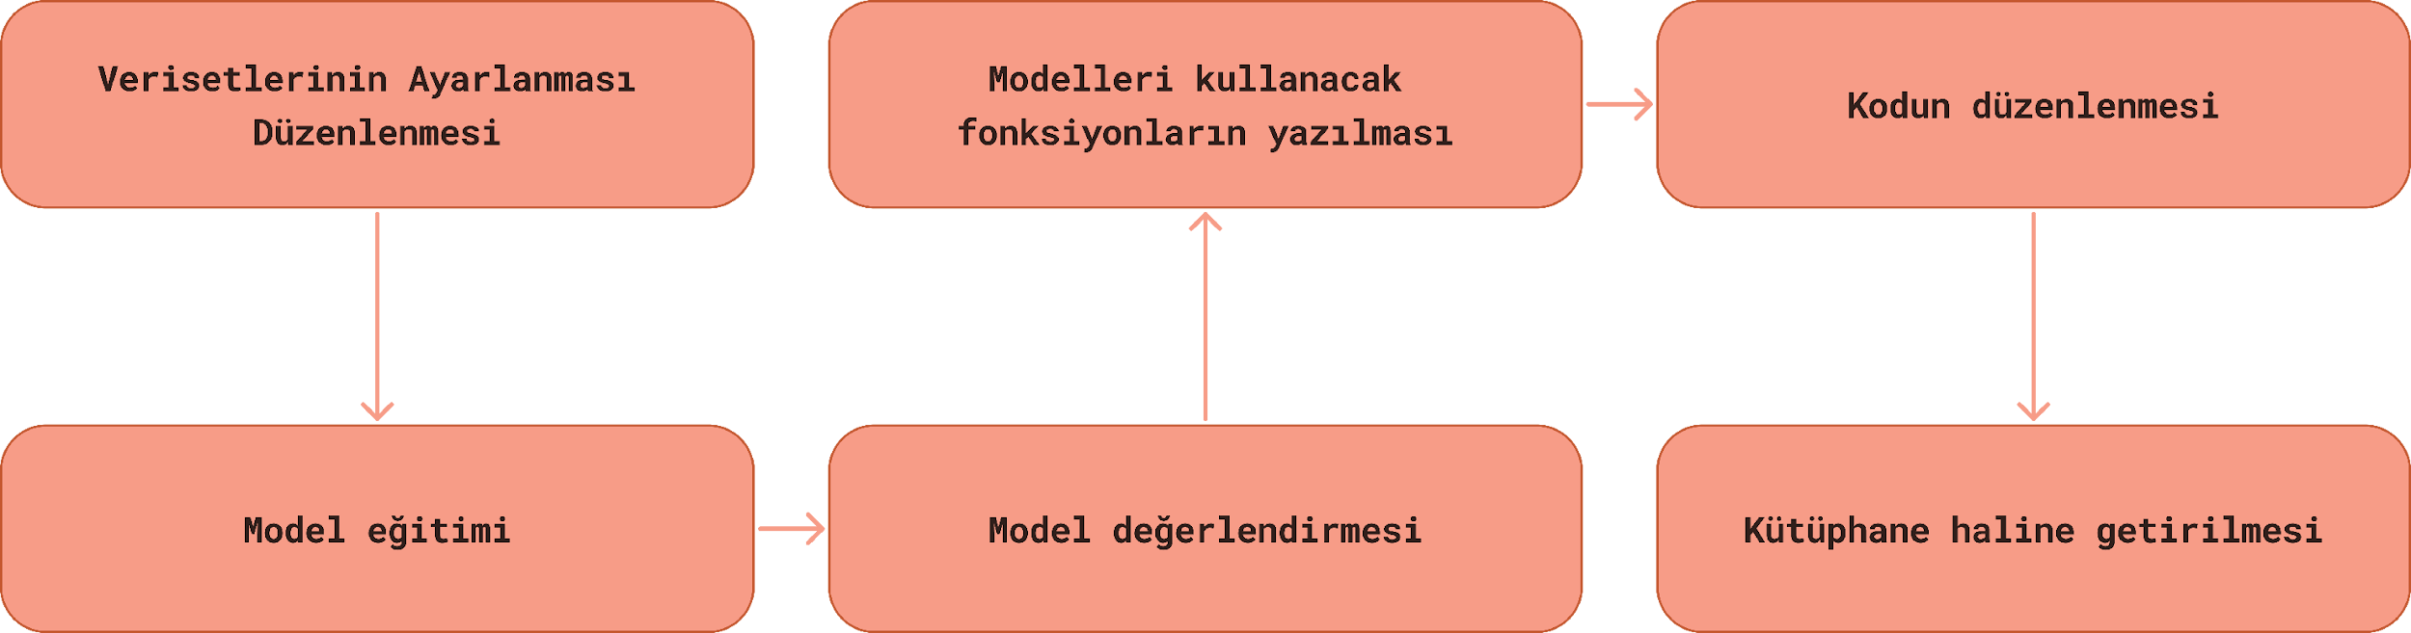
<PROJE İŞ AKIŞI>

Slide 6
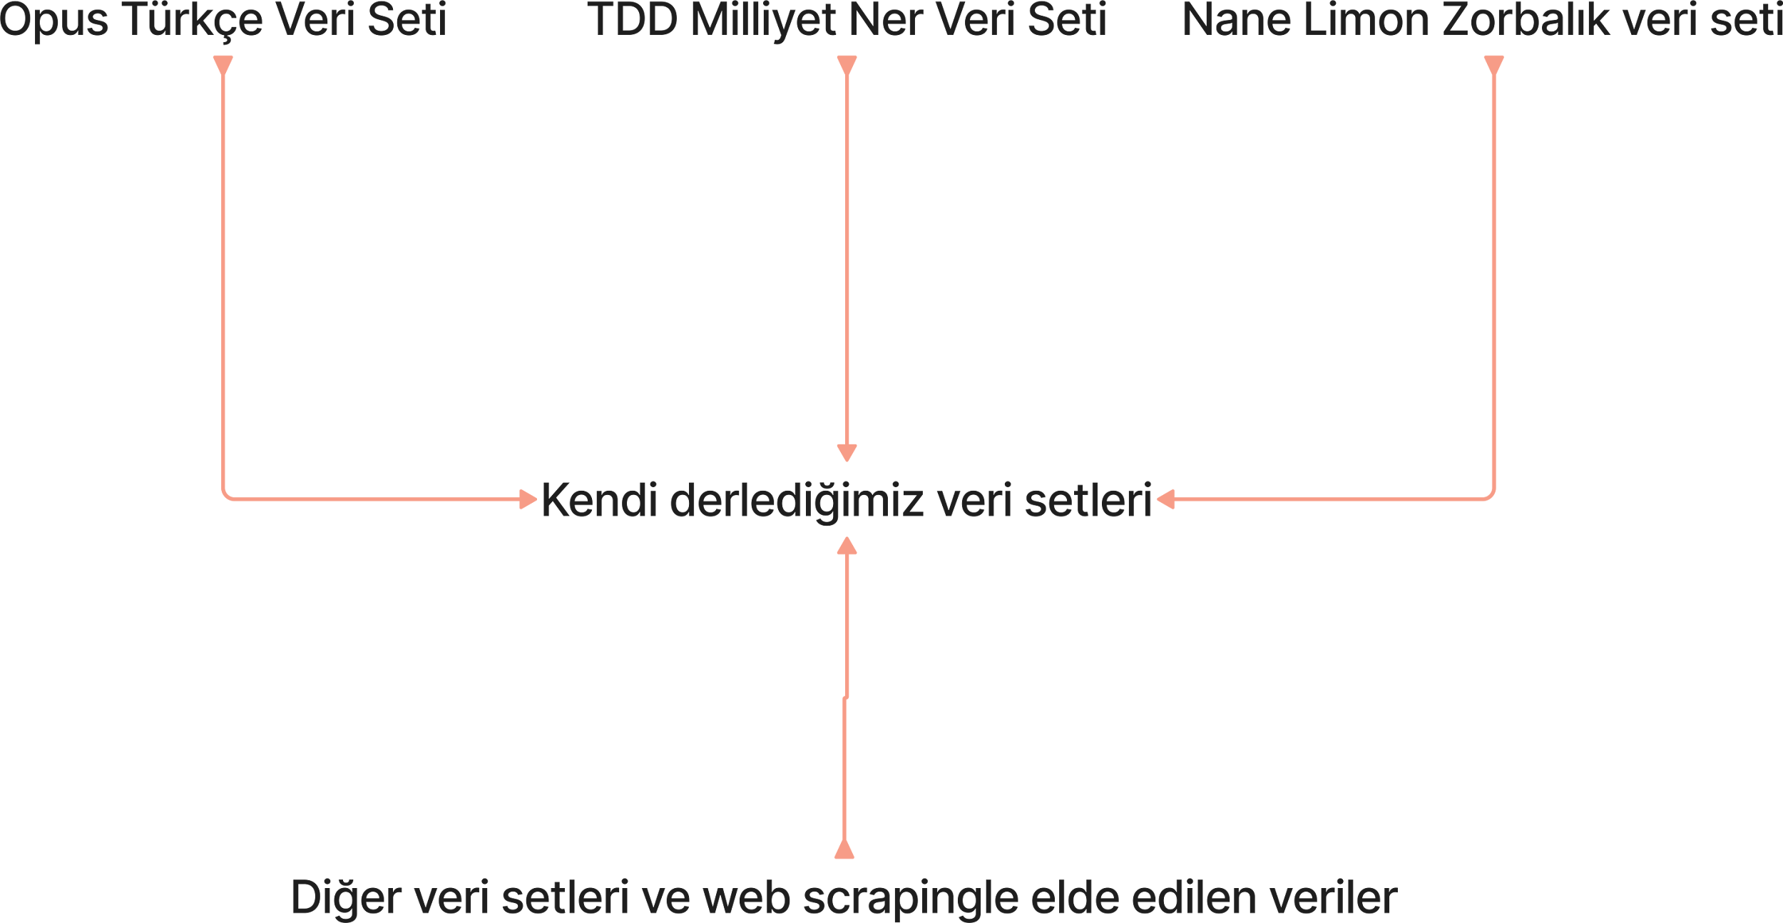
<VERİ SETİ>

Slide 7
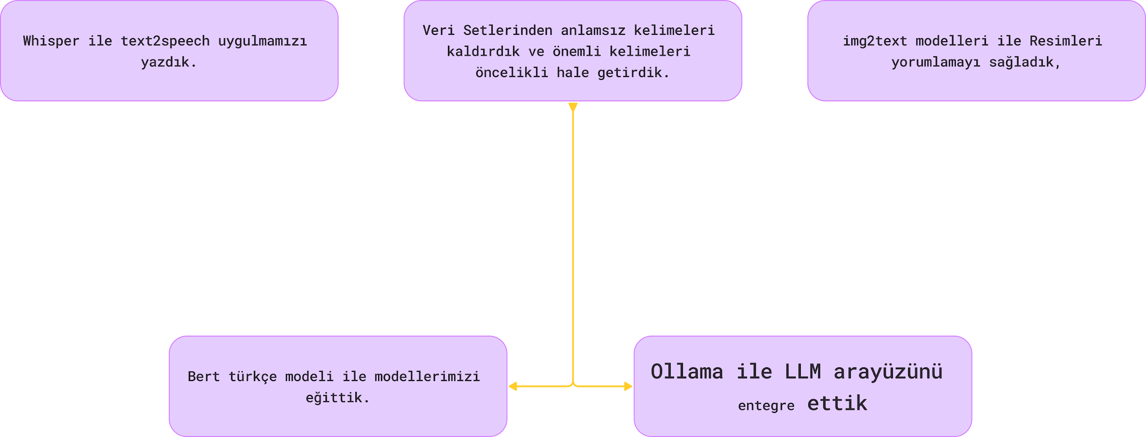
<YÖNTEM VE TEKNİKLER>
Ollama ile LLM modellerini entegre ettik

Slide 8
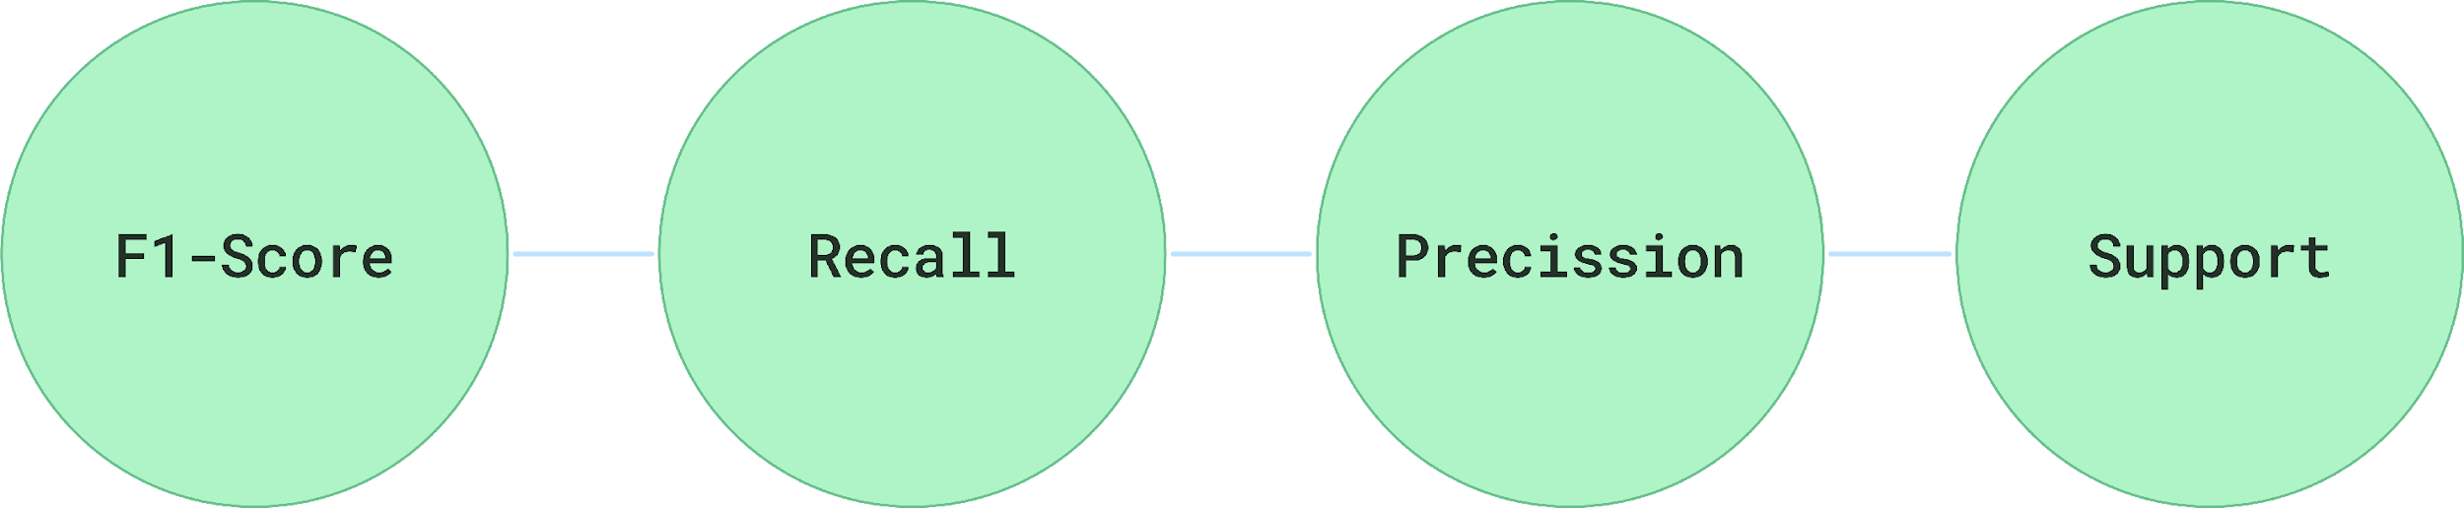
<MODEL EĞİTİMİ VE DEĞERLENDİRME>

Slide 9
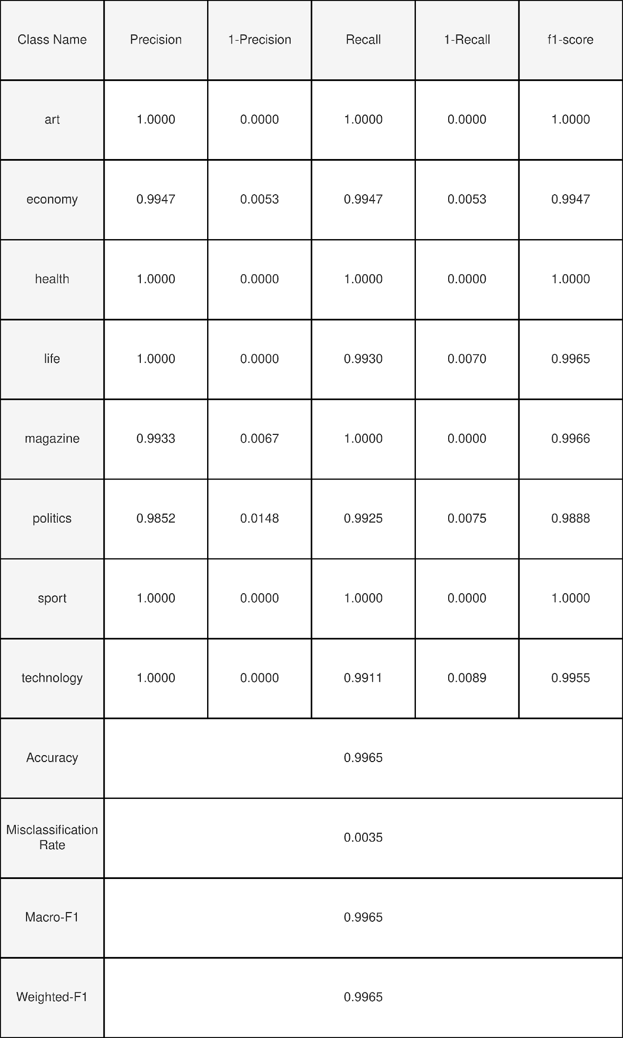

Slide 10
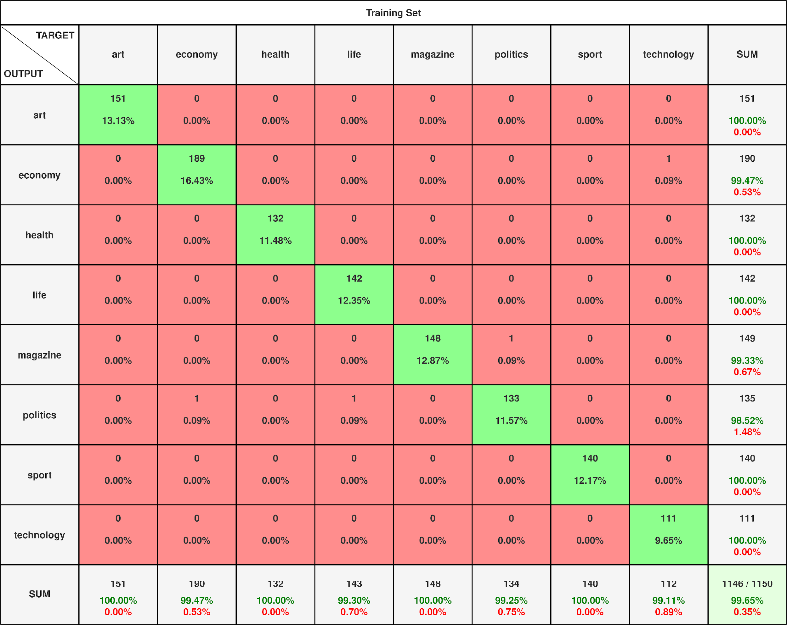

Slide 11
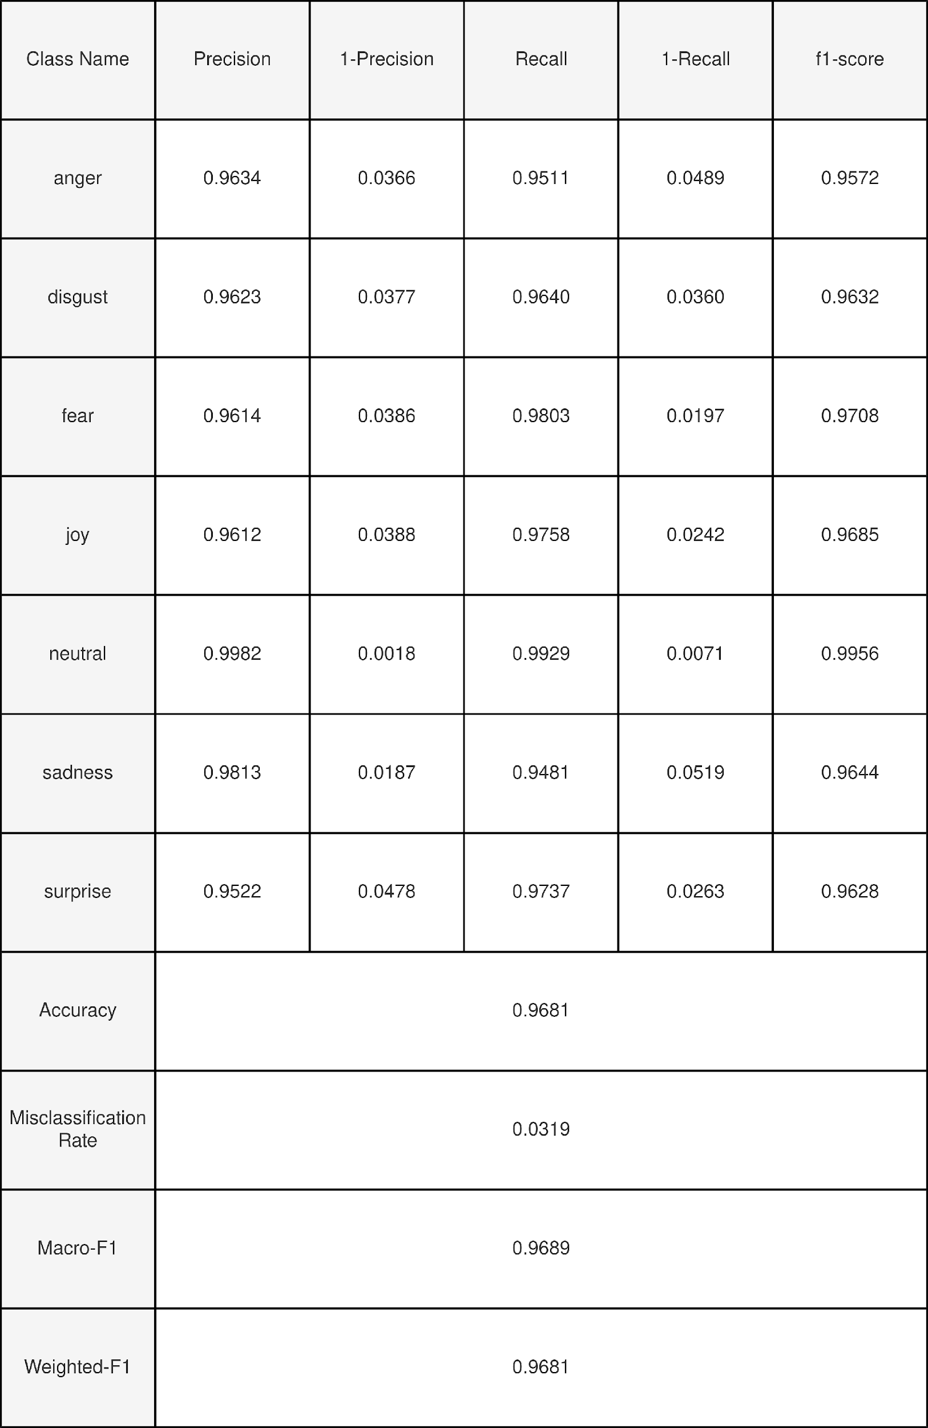

Slide 12
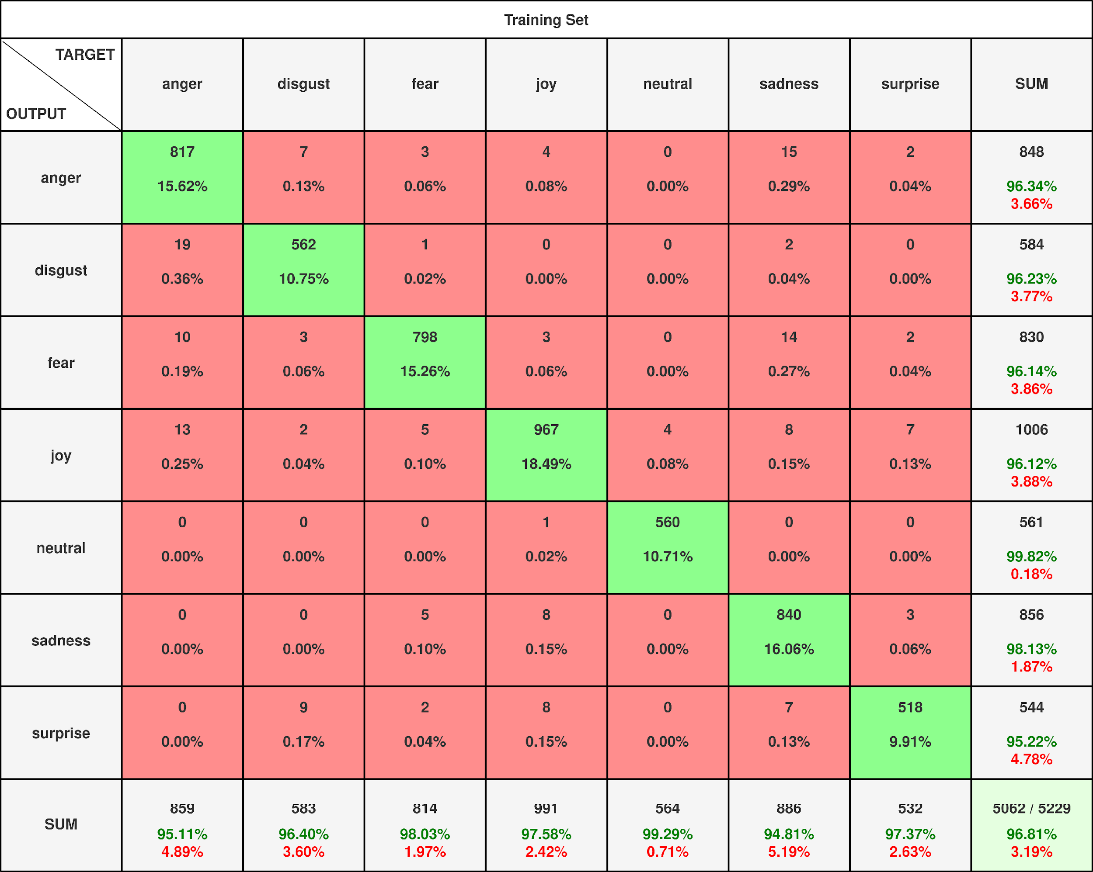

Slide 13
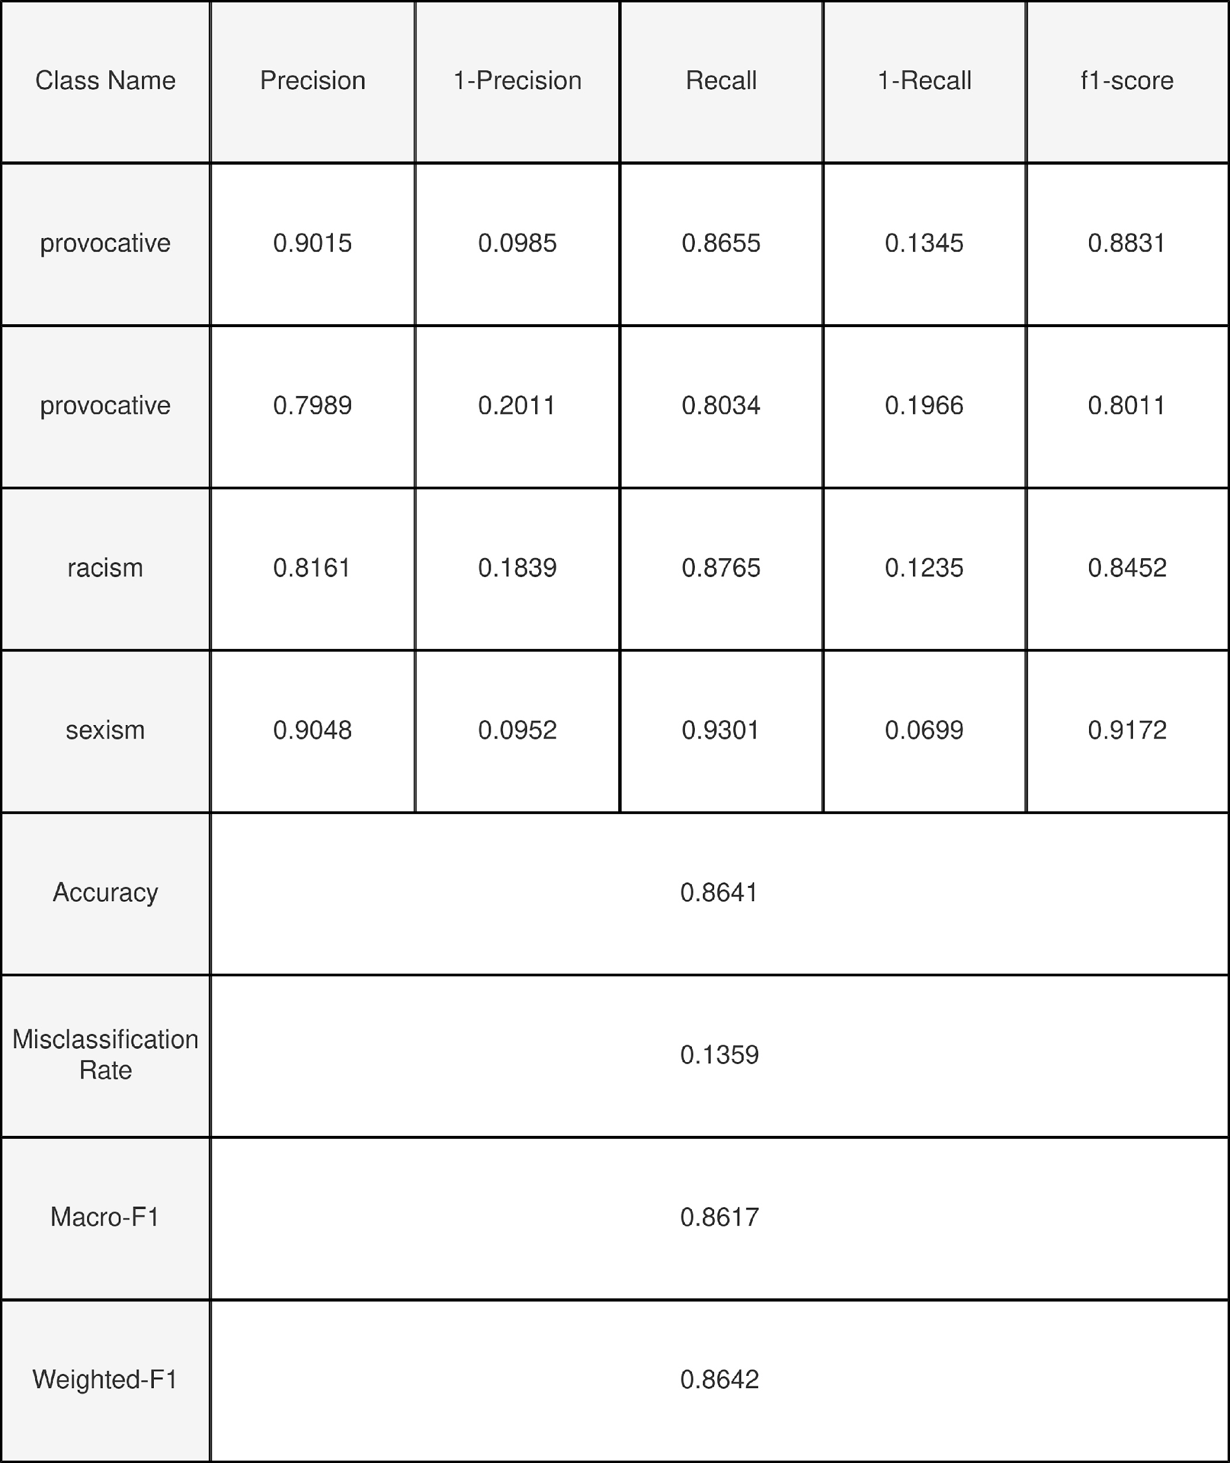

Slide 14
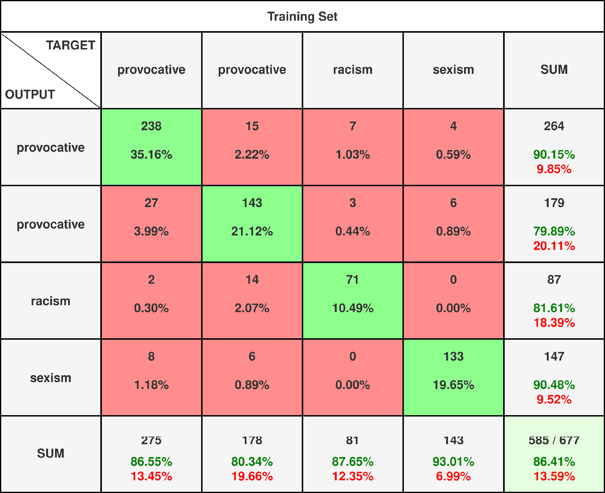

Slide 15
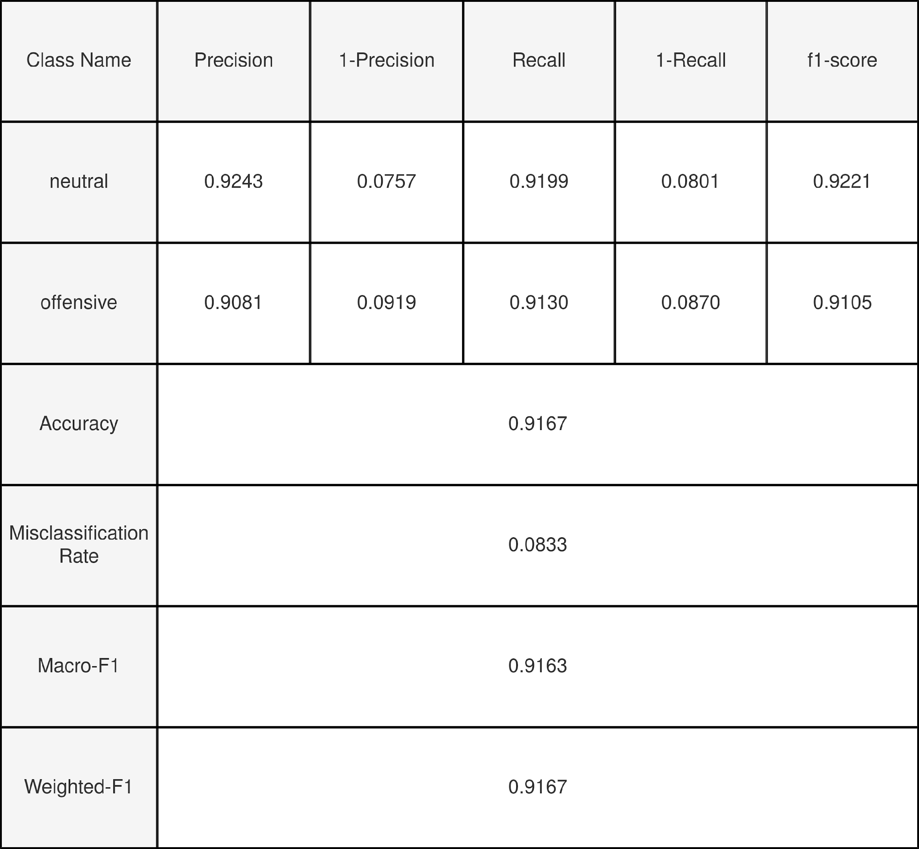

Slide 16
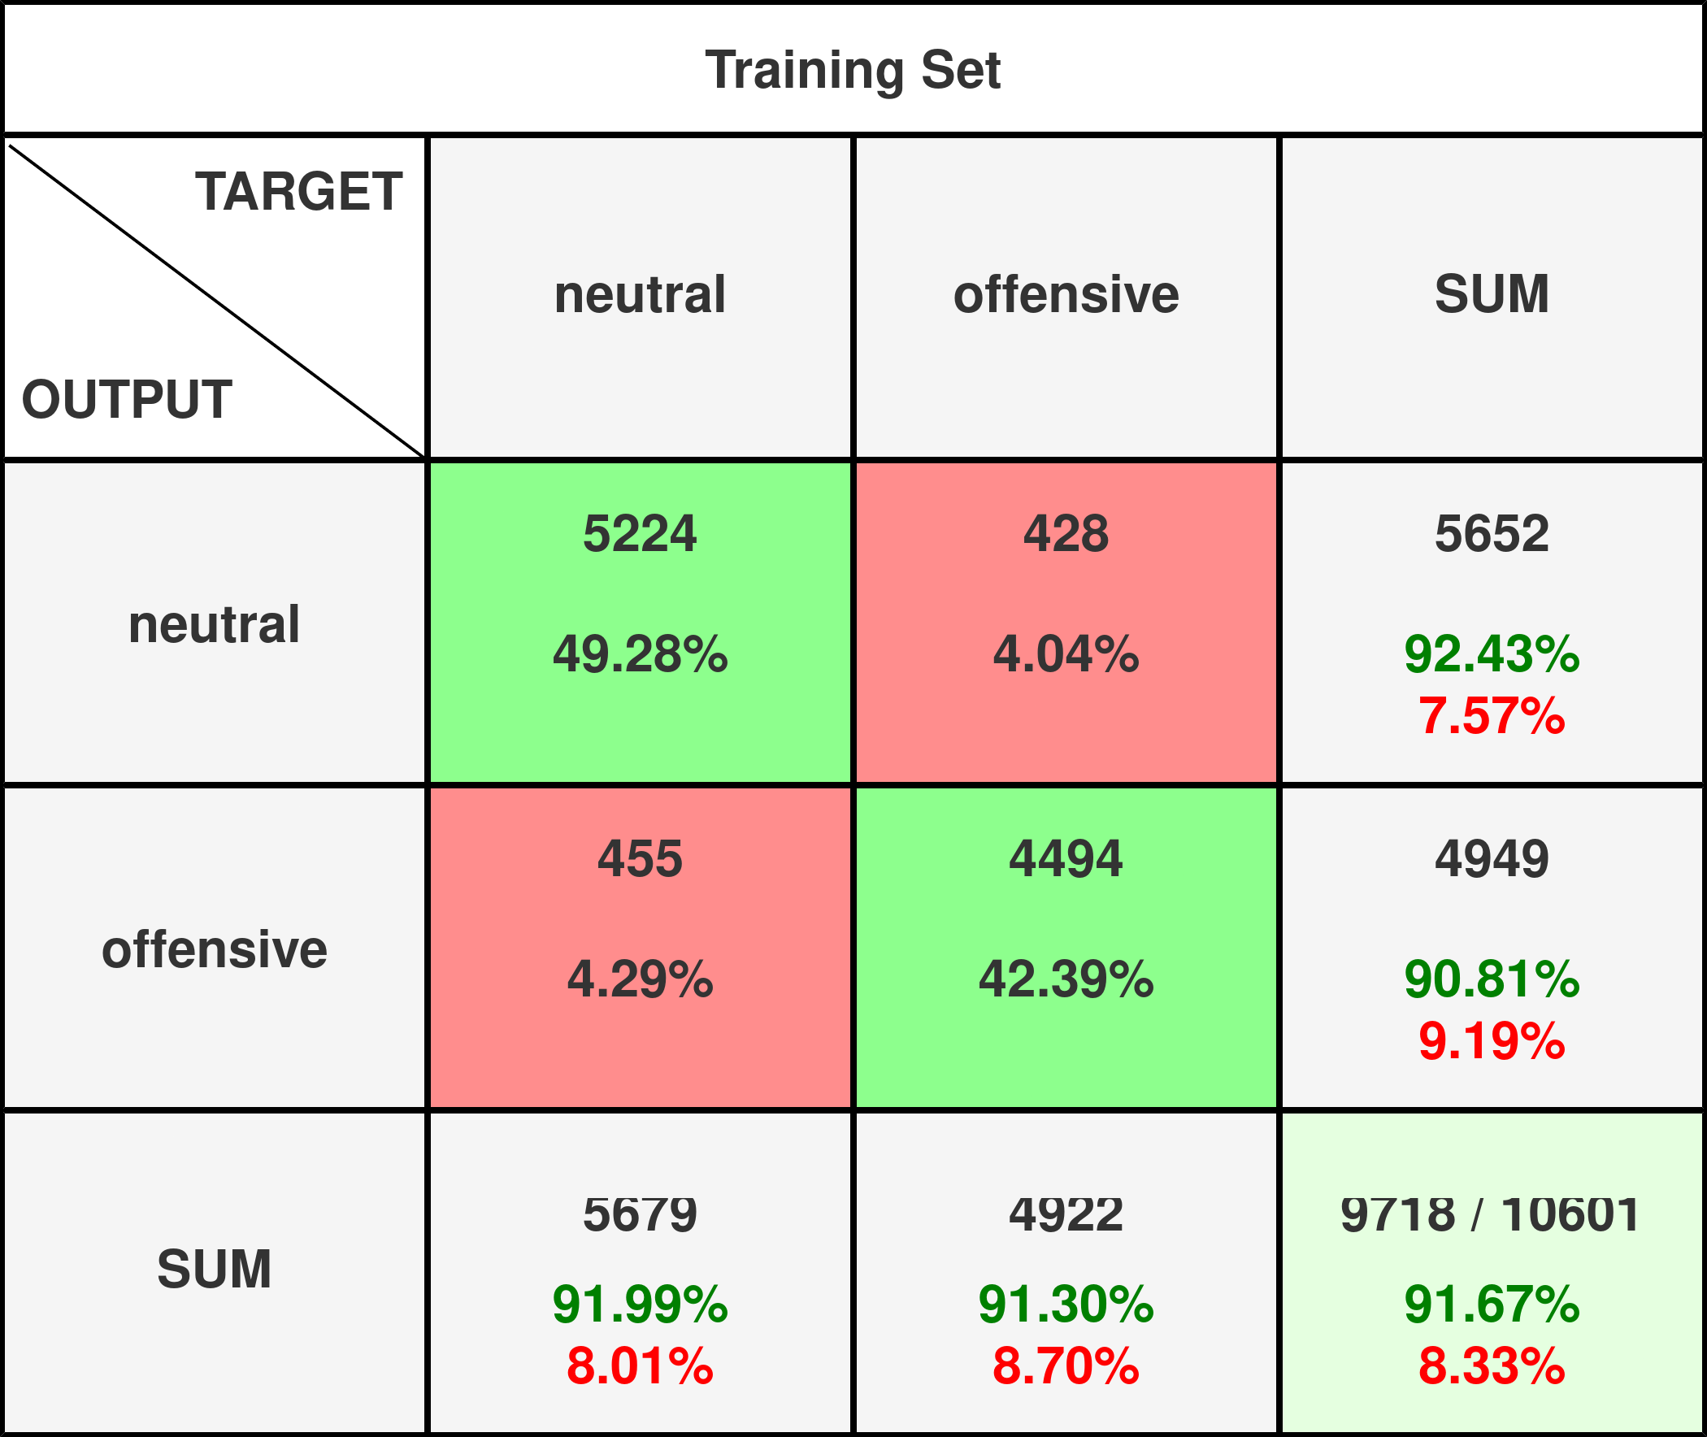

Slide 17
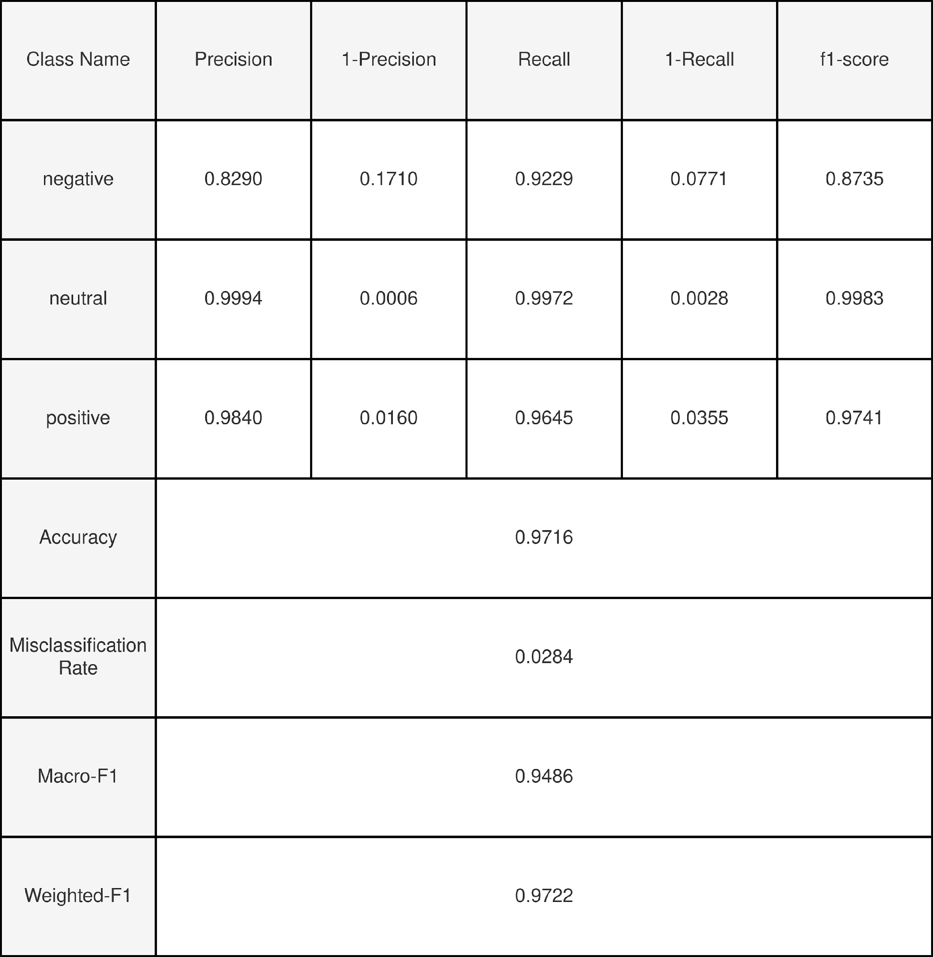

Slide 18
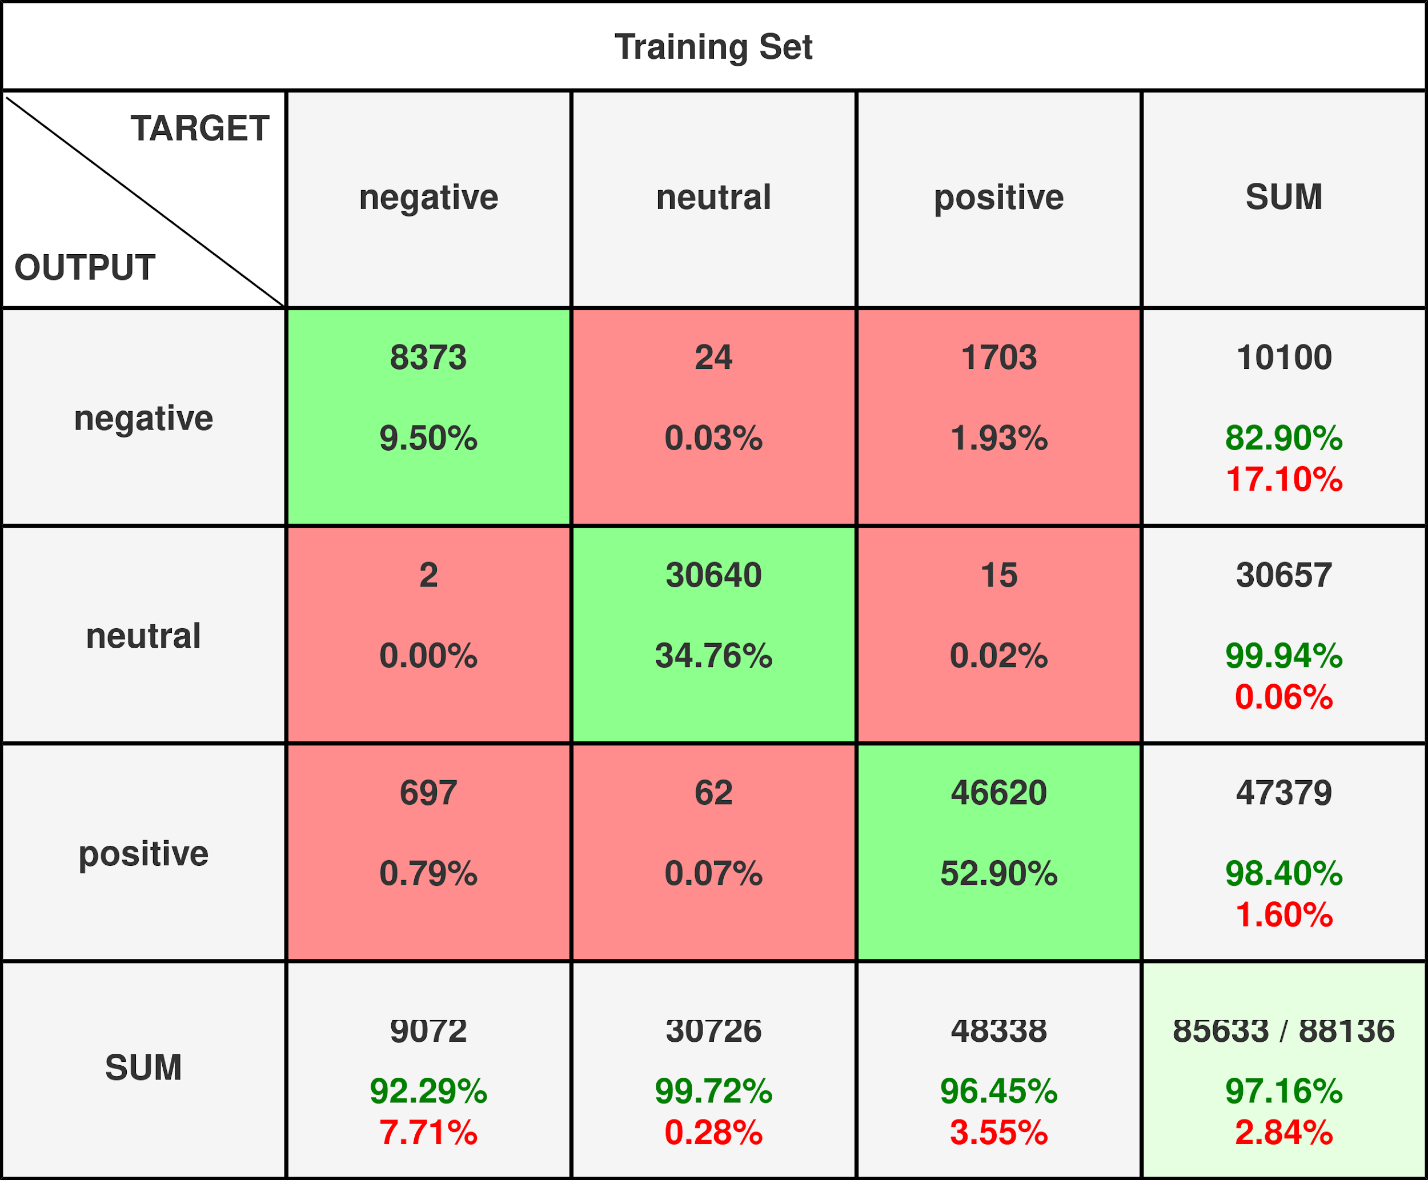

Slide 19
<SONUÇLAR>
Proje boyunca çeşitli modellerle yüksek doğruluk değerine ulaştık hem kullanıcı hem geliştirici dostu bir kütüphane geliştirdik.
Sıkıştırma özelliği ile kullanımı kolay ve az boyutlu modeller geliştirdik
Kendi sınıflandırma modellerini üretmelerini kolaylaştırdık.

Slide 20
<PROJE YOL HARİTASI>
İleride geniş veri setleri oluşturarak kendi LLM modellerimizi oluşturmak istiyoruz
Öğretmen LLM’ler ile geliştiricilerin LLM modellerini fine tune işlemlerini kolaylaştırmak ve doğal dile en yakın sonuçları elde etmeyi hedefliyoruz.
Resim, Ses, Video gibi medya dosyalarını da işlemek ve Arşivcilik faaliyetleri için Osmanlı Türkçesiyle modeller oluşturmak istiyoruz.

Slide 21

<DEMO VİDEO>
Projenin demo videosunun ve linkinin eklenmesi.
phorcys.site/App

Slide 22
TEŞEKKÜRLER

